Slide 1
PORTFOLIO
이름 | 김 혜 련
생년월일 | 1990. 06. 19
이메일 | 90x619@gmail.com
전화번호 | 010-2608-9019
주소(GitHub) | github.com/KIMHYERYUN

Slide 2
01. | 연령별_인구수 데이터 분석 | 2012, 2022년 데이터를 통해 데이터를 불러오고 비교
02. | 출생아 수 및 합계 출산율 분석 | 2012 ~ 2020년 데이터를 통해 데이터를 불러오고 추세파악
03. | 서울시 구별 범죄현황 분석 | 2016년 구별 범죄 데이터와 서울시 CCTV 현황을 불러오고 데이터 전처리 및 시각화하여 상관관계 파악
04. | 소규모 Program : Timer / Password Manager / Sneak Game / Ping Pong Game | 개인 사이드 프로젝트로 Python 사용 경험 및 숙련도 향상을 위하여 진행
05. | 기타 | 지속적으로 개인 공부 진행 중(Python 및 데이터 분석 위주 등)

Slide 3
연령별 인구 수 분석
2012, 2022년 데이터를 통해 데이터를 불러오고 비교

Slide 4
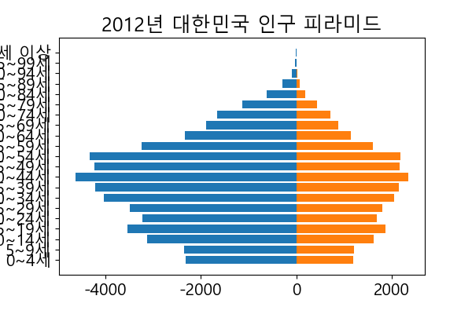
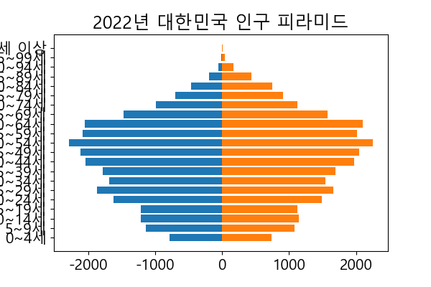
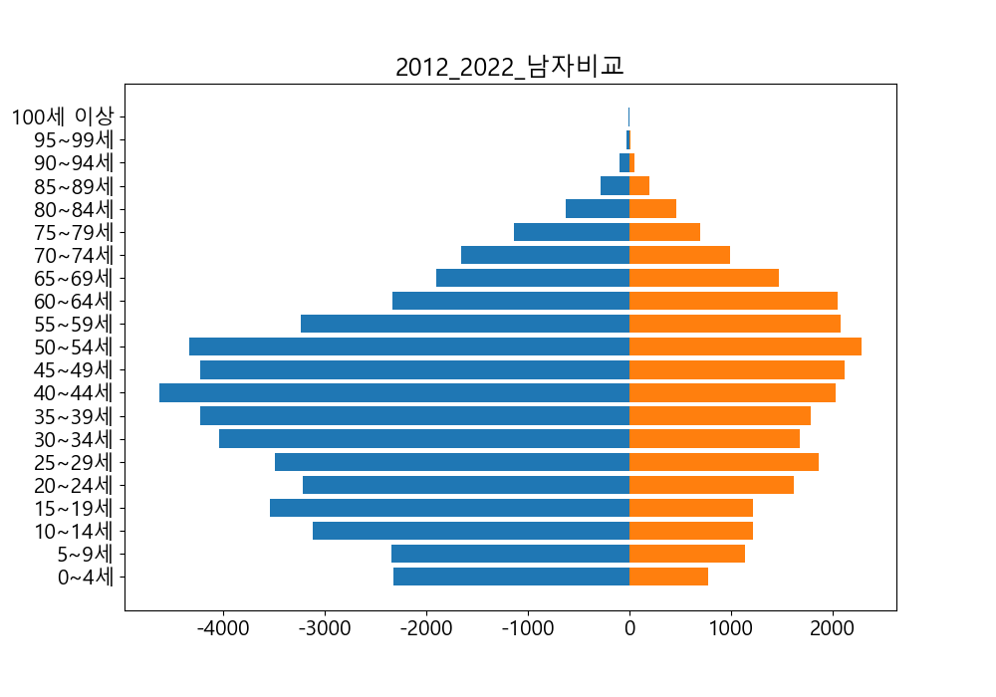
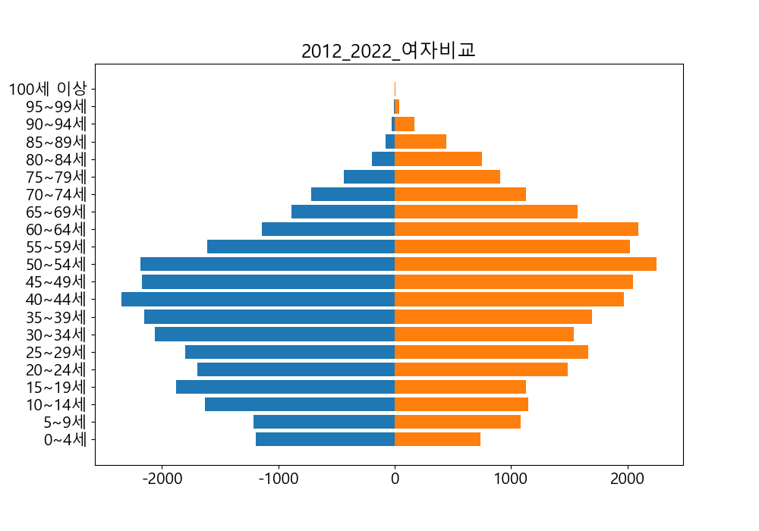
연령별 인구 수 분석
연도기준 성별 인구 수 그래프(좌-2012년, 우-2022년)
작업 기간 | 2022. 05.
인력 구성(기여도) | BE 1명 / FE 1명 (FE 기여도 100%)
프로젝트 목적 | 2012, 2022년 데이터를 통해 데이터를 불러오고 비교
프로젝트 내용 | 연령별 인구수 분석을 위한 데이터 수집 2012, 2022년 / 남, 여 데이터 추출 2022년 인구 수가 2012년에 비해 변화된 양상 확인 – 시각화
주요 업무 및 상세 역할 | 데이터 수집 데이터 추출을 위한 방법 모색 비교를 위한 시각화 그래프
사용언어 및 개발 환경 | Python, Jupyter Notebook, VSC
참고 자료 | Github 링크
성별기준 연도별 인구 수 그래프(좌-남자, 우-여자)

Slide 5
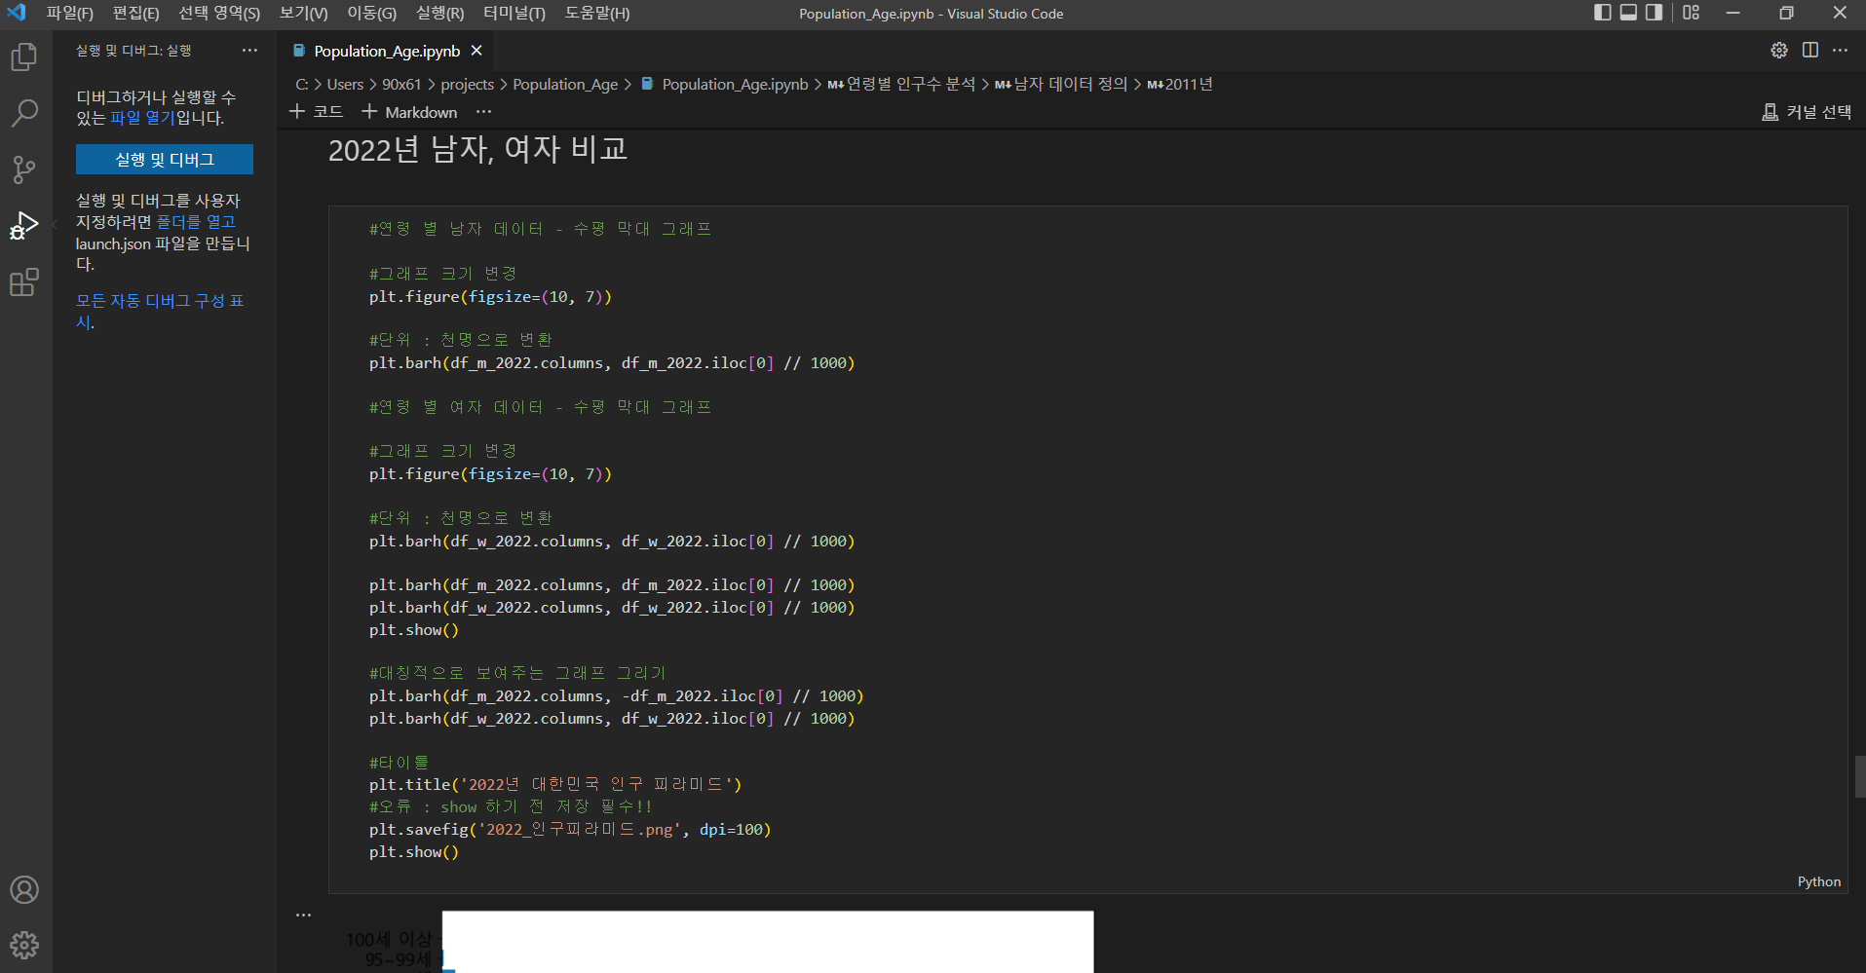
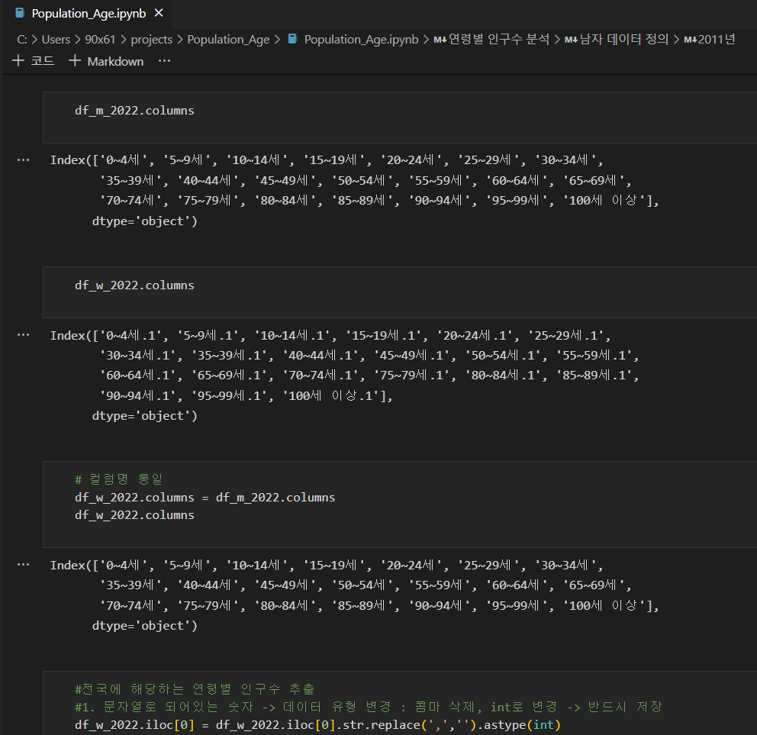
연령별 인구 수 분석
데이터 추출 – 비교를 위한 데이터
작업 내용 소개
기능 소개
다양한 그래프 형태를 통한 비교
작업 내용
데이터 추출 및 변환작업
비교를 위한 컬럼명 통일

Slide 6
02.
출생아 수 및 합계 출산율 비교
2012 ~ 2020년 데이터를 통해 데이터를 불러오고 추세파악

Slide 7
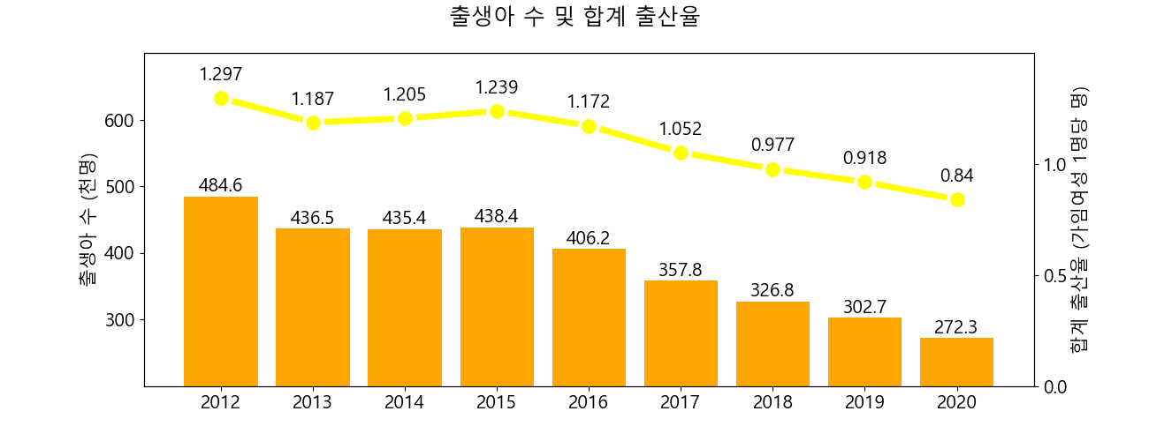
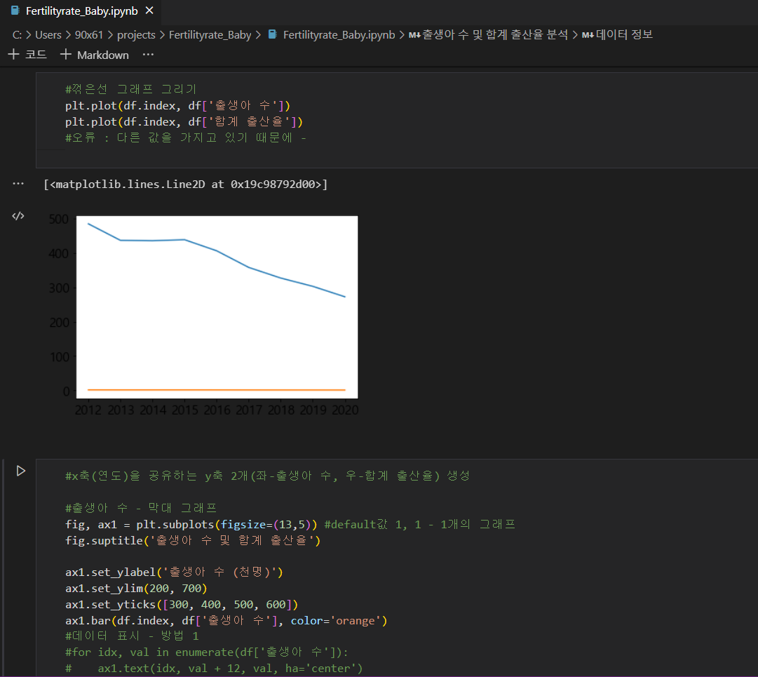
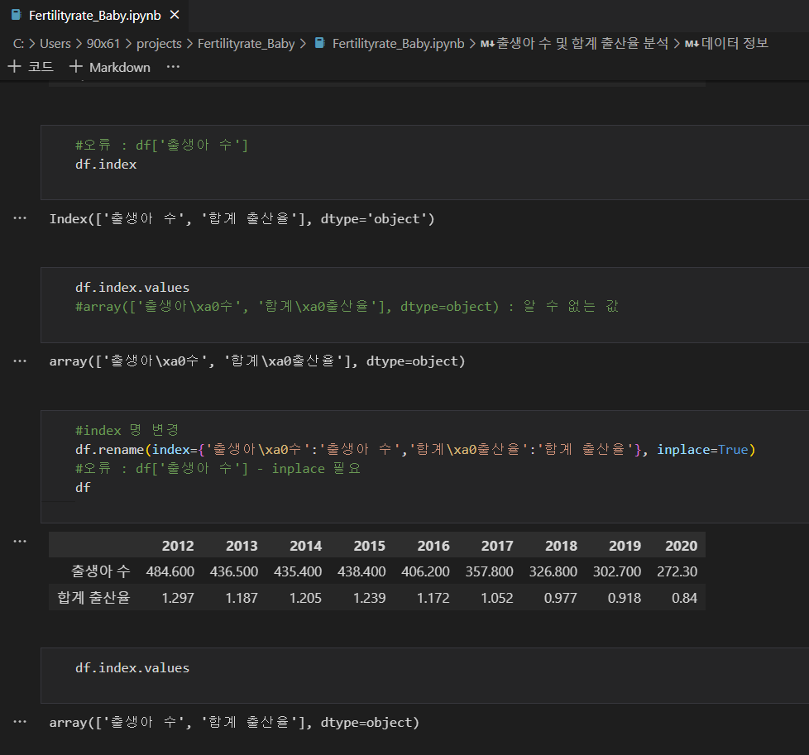
02.
출생아 수 및 합계 출산율 비교
연도별 출생아 수 및 합계 출산율 변화 양상
작업 기간 | 2022. 05.
인력 구성(기여도) | BE 1명 / FE 1명 (FE 기여도 100%)
프로젝트 목적 | 2012 ~ 2020년 데이터를 통해 불러오고 추세 비교
프로젝트 내용 | 출생아 수 및 합계 출산율 분석을 위한 데이터 수집 2012 ~ 2020년 / 출생아 수, 합계 출산율 데이터 추출 9년간 데이터 비교를 통한 변화된 양상 확인 – 시각화
주요 업무 및 상세 역할 | 데이터 수집 데이터 추출을 위한 방법 모색 – 오류수정(축 분리, 행열 전환 등) 비교를 위한 시각화 그래프
사용언어 및 개발 환경 | Python, Jupyter Notebook, VSC
참고 자료 | Github 링크
그래프 그리기 위한 데이터 사전작업 - 오류수정

Slide 8
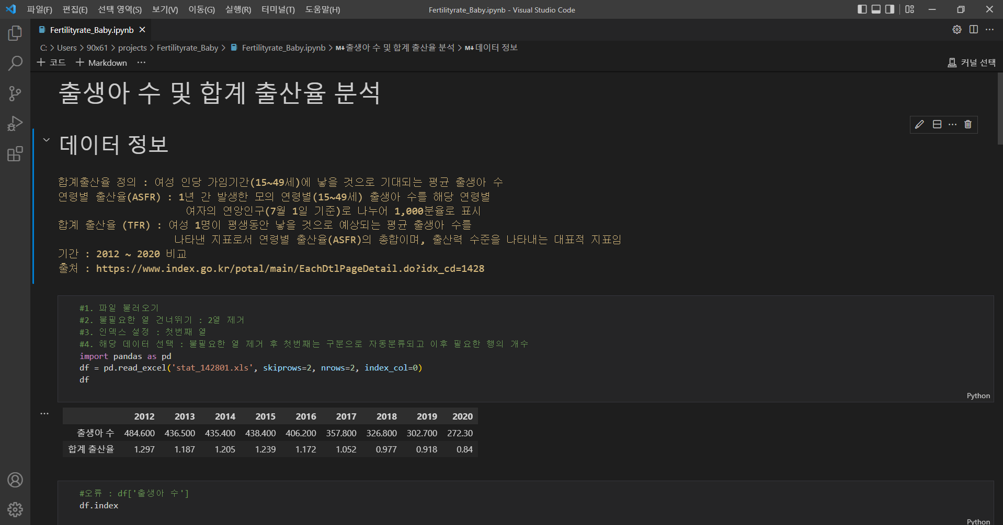
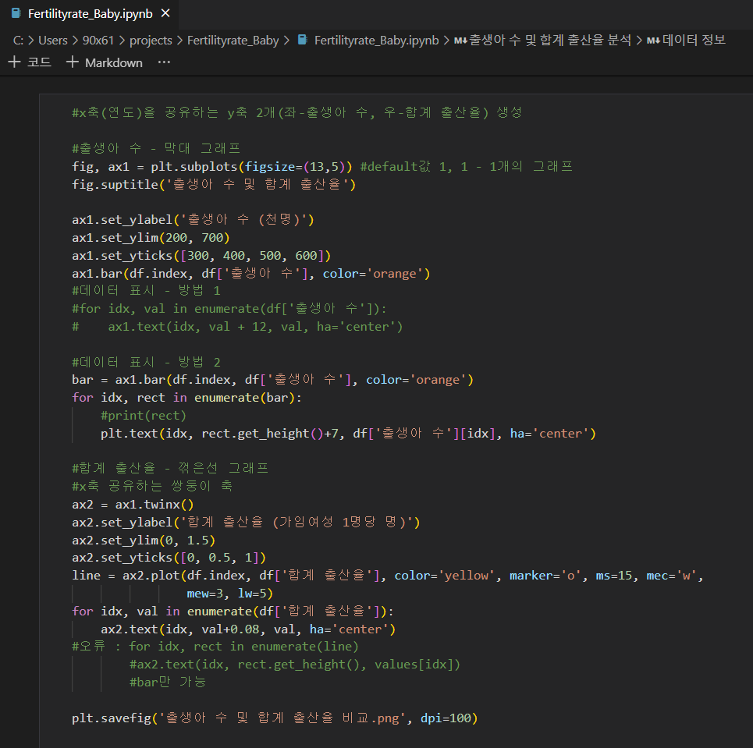
02.
출생아 수 및 합계 출산율 비교
데이터 추출 – 비교를 위한 데이터 수정(Index)
작업 내용 소개

Slide 9
03.
서울시 구별 범죄현황 분석
2016년 구별 범죄 데이터를 불러오고 데이터 전처리 및 시각화
서울시 CCTV 현황 데이터와 데이터 Join

Slide 10
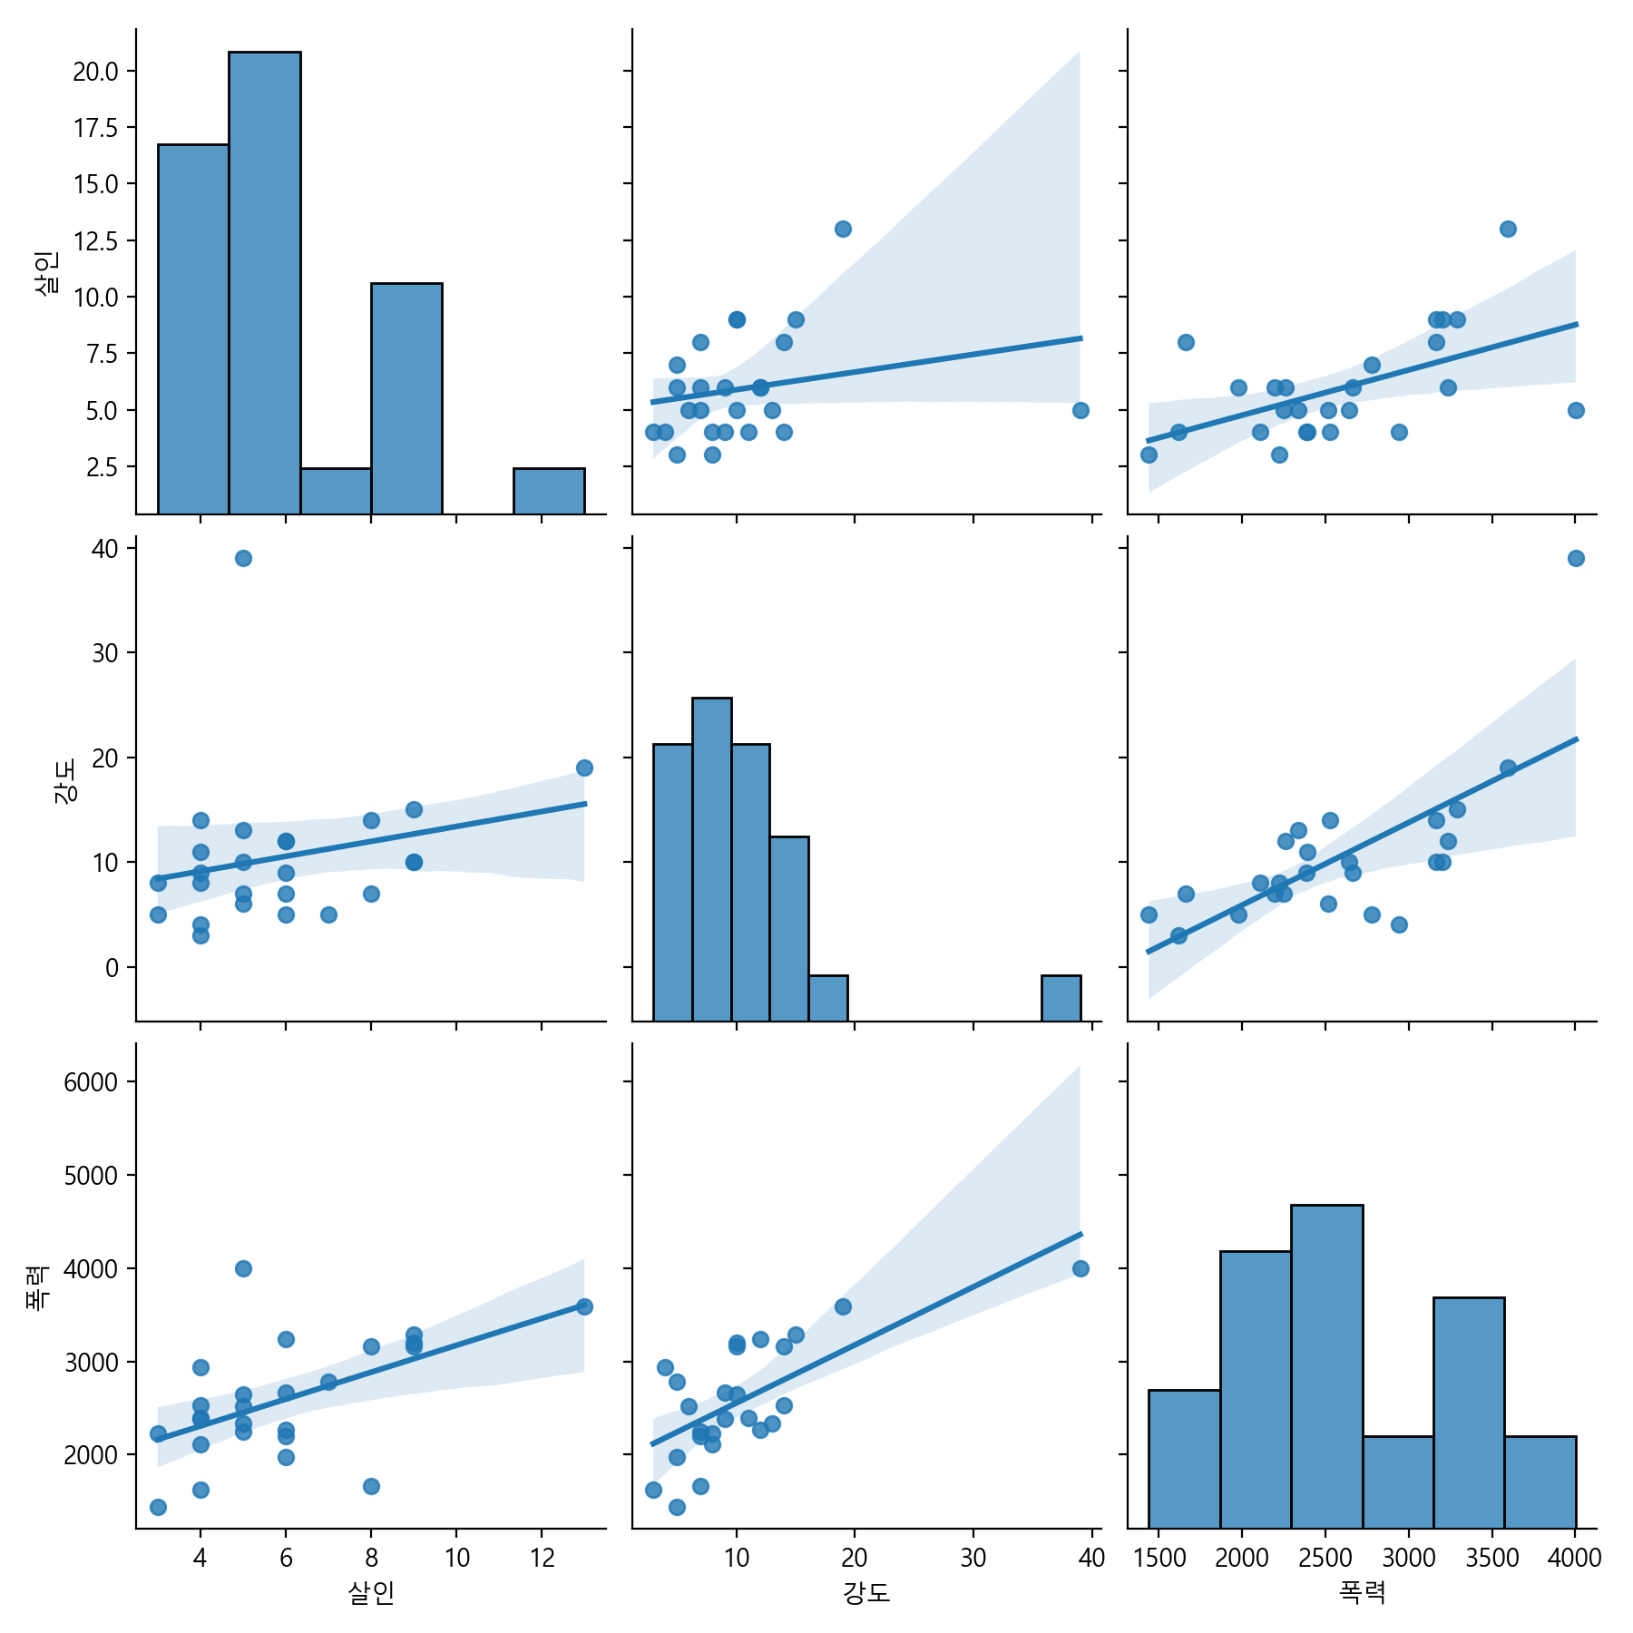
03.
서울시 구별 범죄현황 분석
범죄(살인, 강도, 폭력) 상관관계 그래프
작업 기간 | 2022. 05.
인력 구성(기여도) | BE 1명 / FE 1명 (FE 기여도 100%)
프로젝트 목적 | 2016년 구별 범죄 데이터를 불러오고 데이터 전처리 및 시각화 서울시 구별 cctv 현황 데이터 병합
프로젝트 내용 | 서울시 구별 범죄현황 위한 데이터 수집 2016년 서울 기준 – 데이터 추출 및 범죄 수, 범죄 율 도출 범죄 간 상관관계 및 자치구별 발생 현황 – 시각화
주요 업무 및 상세 역할 | 데이터 수집 데이터 추출을 위한 방법 모색 : 자치구 종합, 범죄율 등 상관관계 및 정도를 위한 시각화 그래프
사용언어 및 개발 환경 | Python, Jupyter Notebook, VSC
참고 자료 | Github 링크
기타사항 (아쉬운 점) | 결과 도출 미비 : 범죄 데이터와 cctv간의 관계 분석 예정

Slide 11
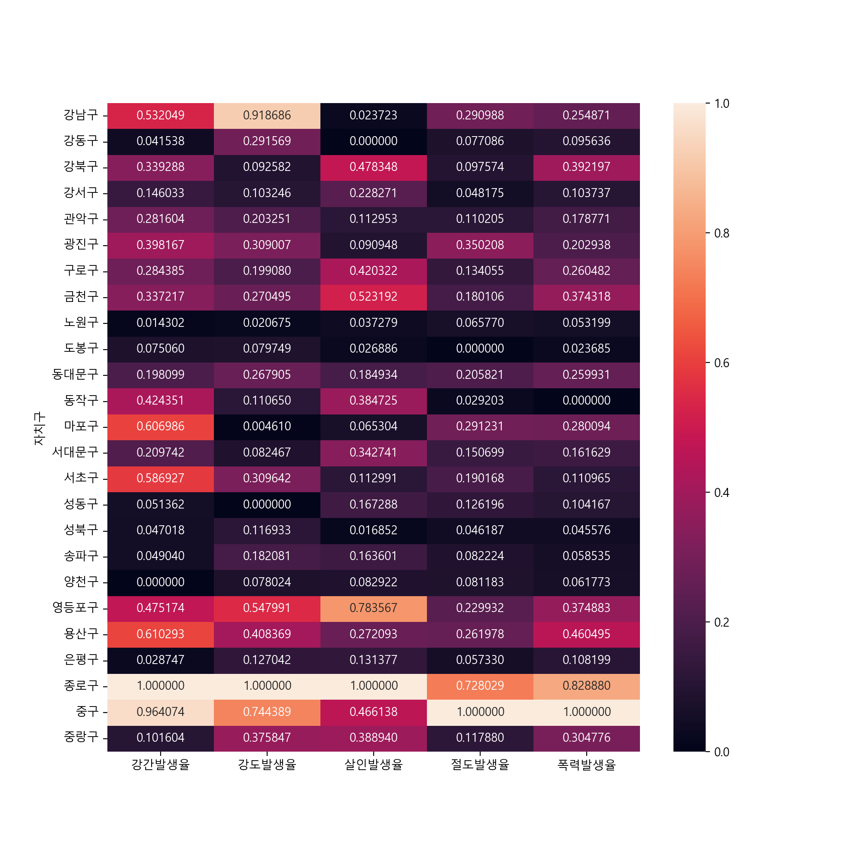
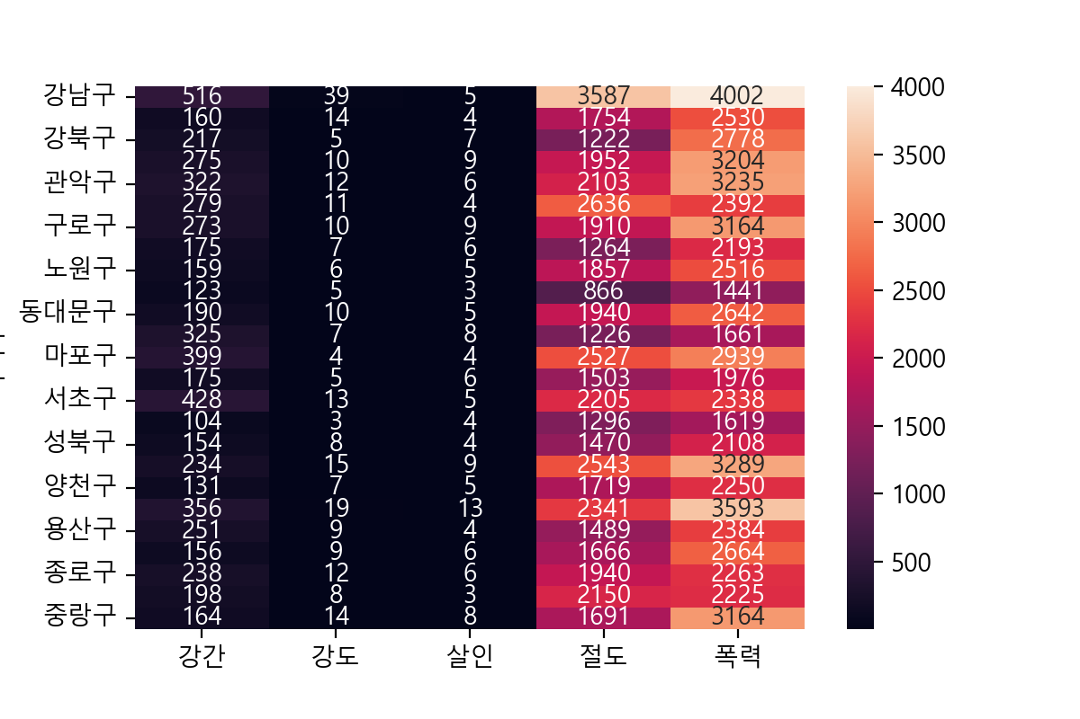
03.
서울시 구별 범죄현황 분석
자치구 별 범죄 발생 수 시각화
자치구 별 범죄 발생율 시각화

Slide 12
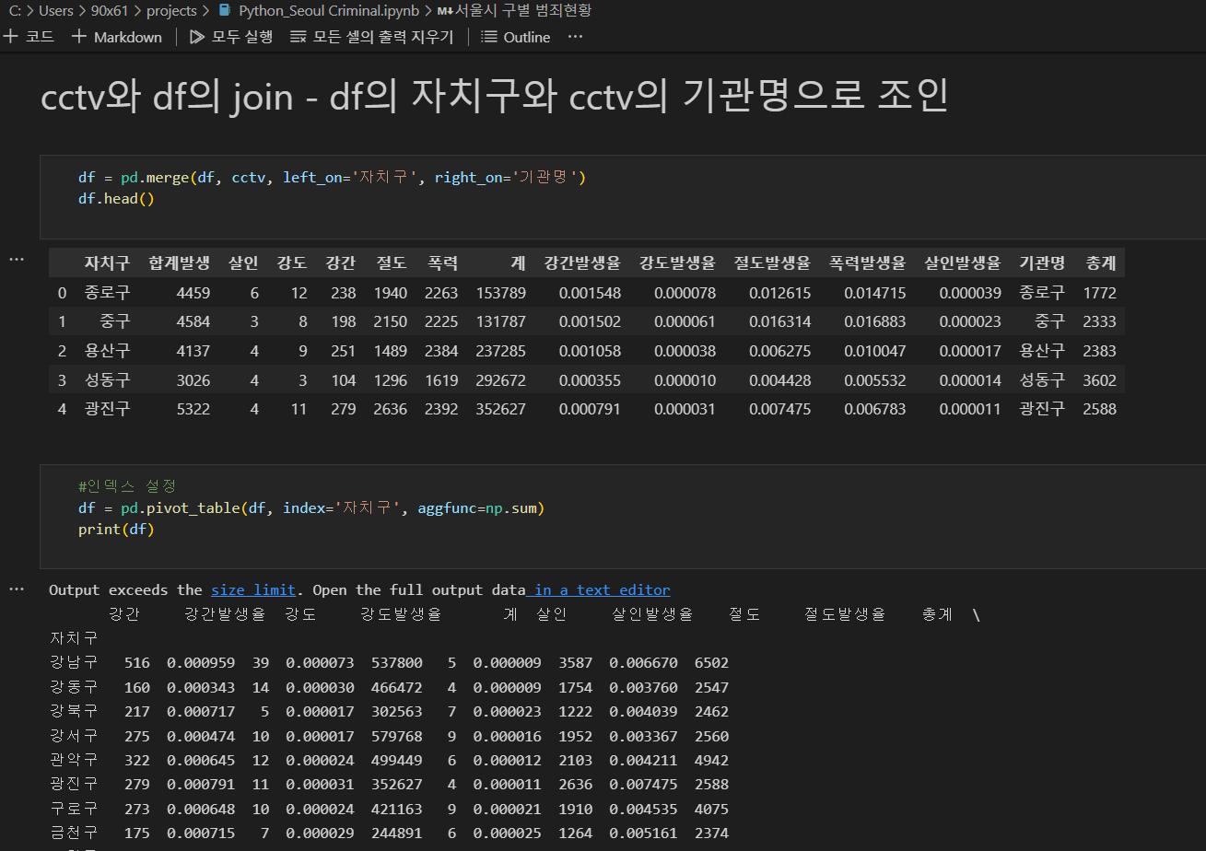
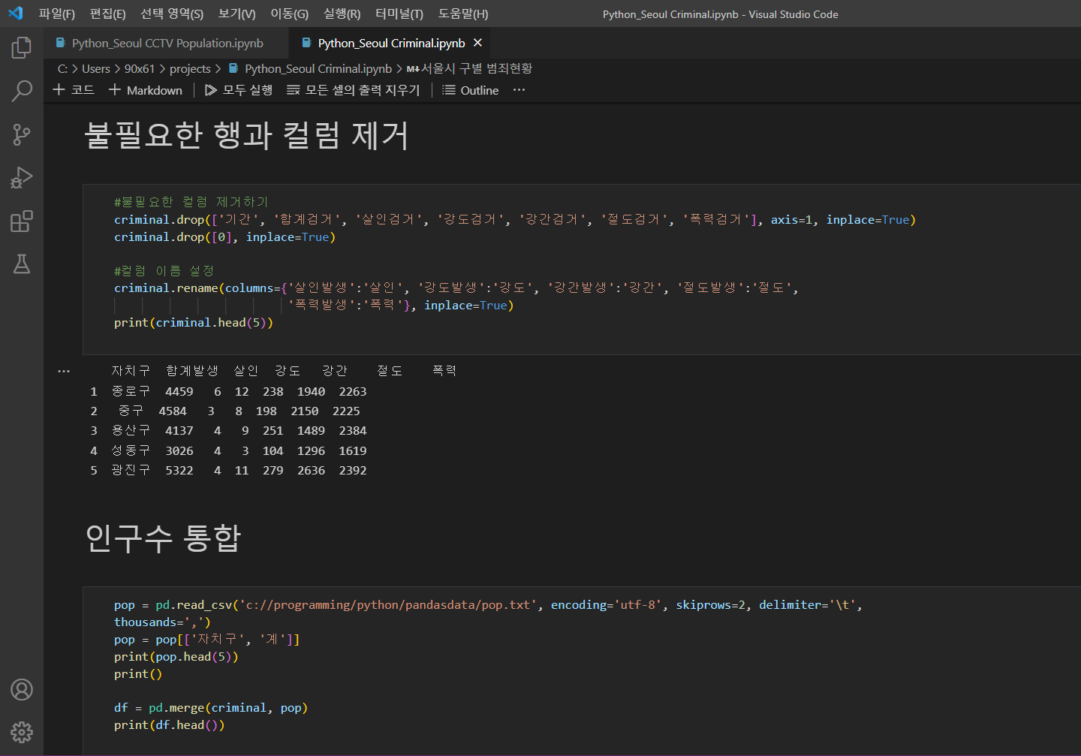
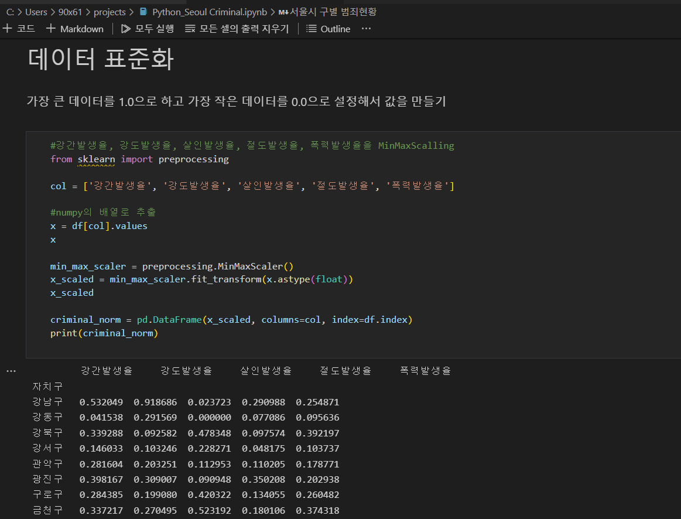
02.
서울시 구별 범죄현황 분석
데이터 추출 – 데이터 시각화(그래프, heatmap 등)
작업 내용 소개

Slide 13
04.
소규모 Program
Python 언어를 이용한 소규모 program 만들기

Slide 14
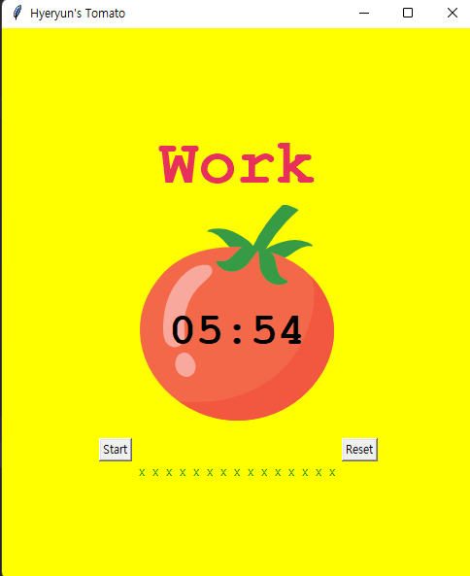
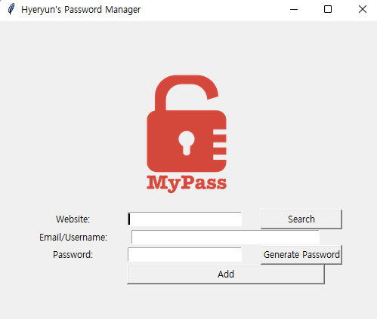
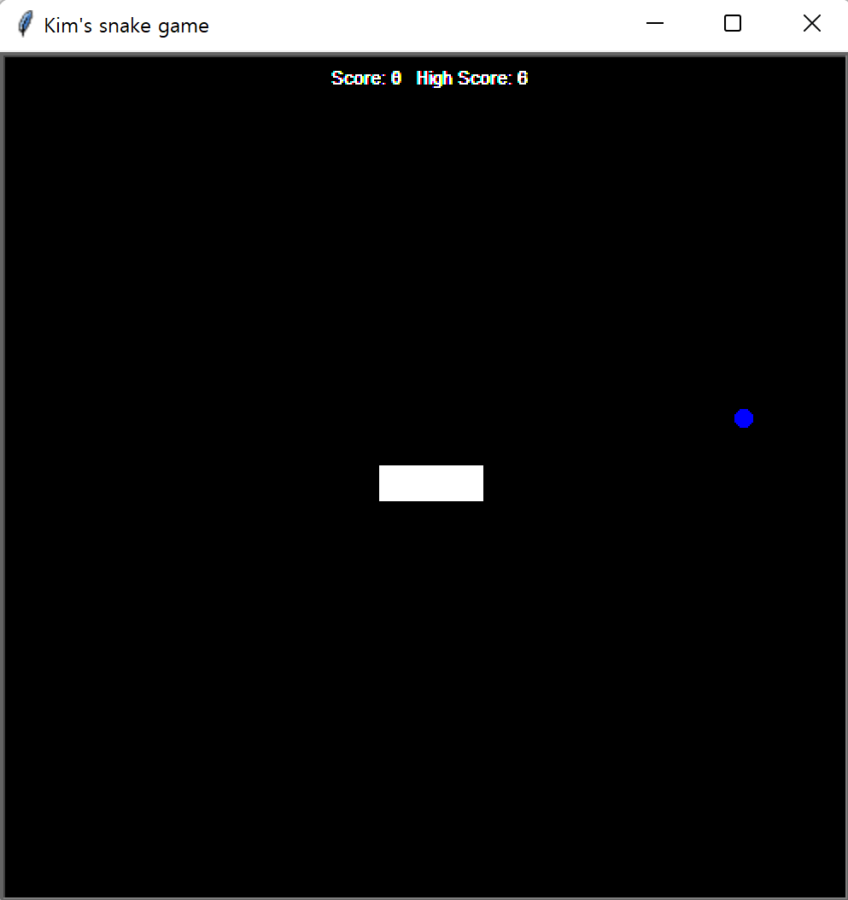
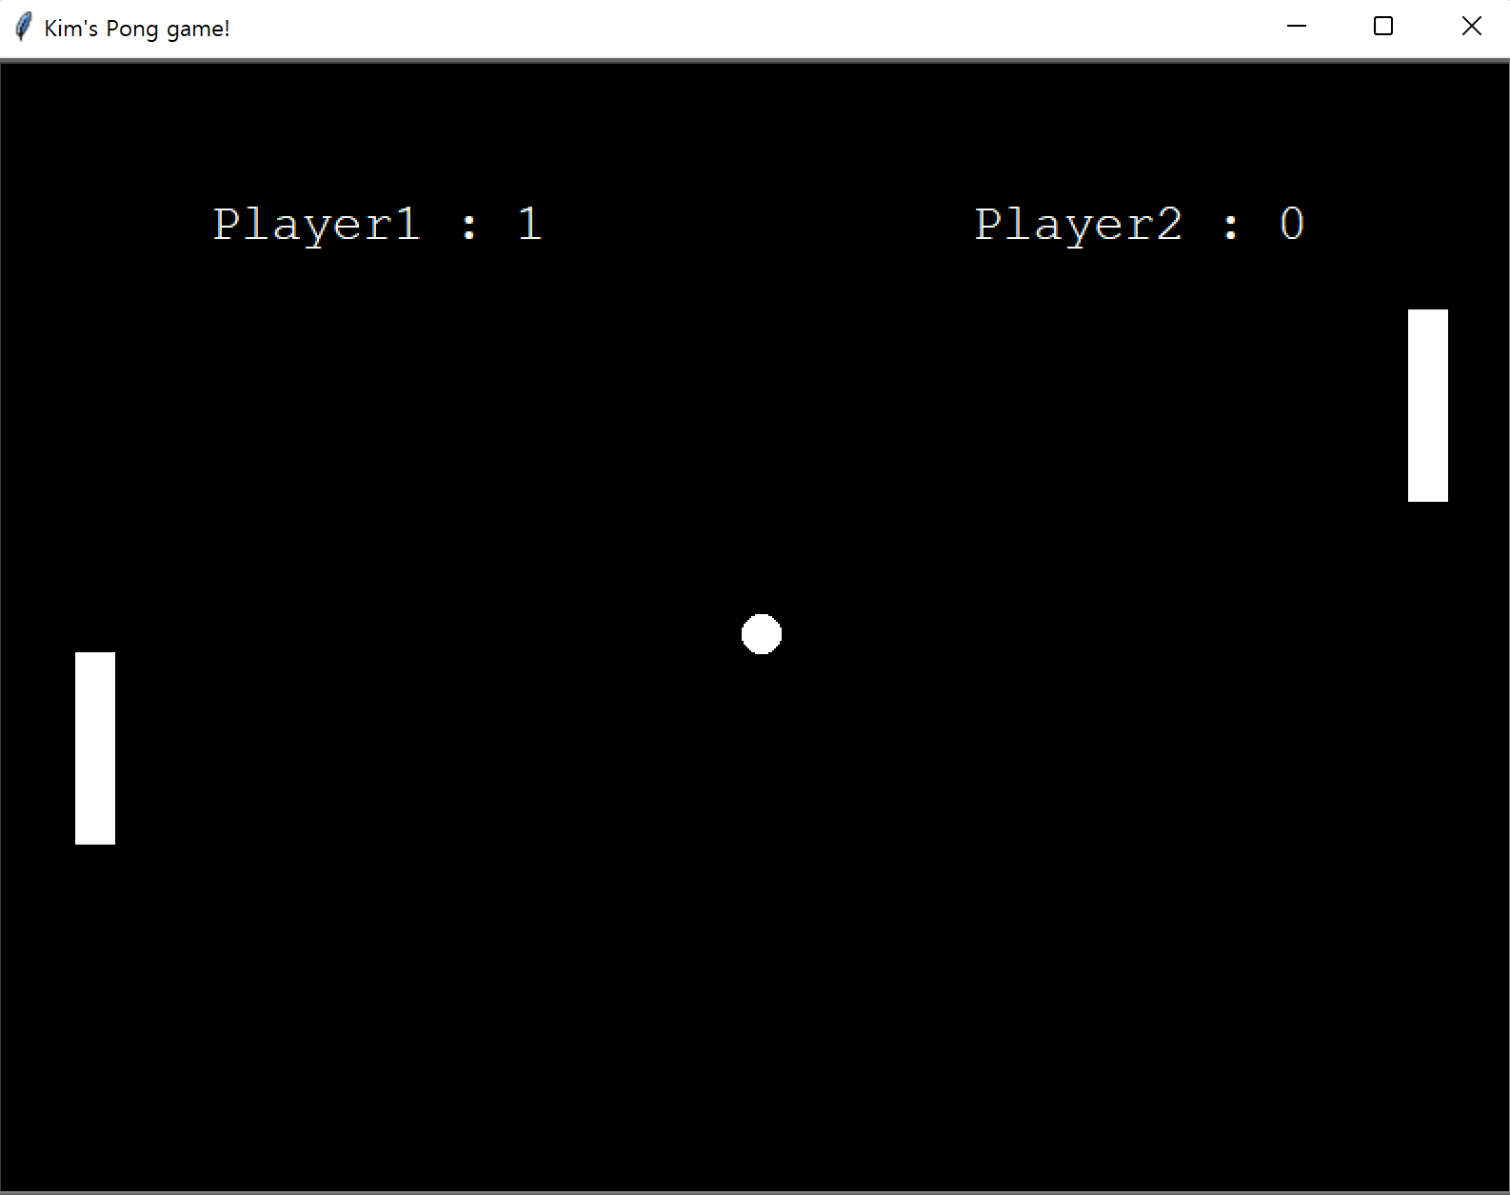
04.
소규모 Program – Timer / Password Manager / Sneak Game / Ping Pong Game
Timer – start/reset/count
Password Manager
작업 기간 | 2022. 05.
인력 구성(기여도) | BE 1명 / FE 1명 (FE 기여도 100%)
프로젝트 목적 | Python 언어를 이용한 소규모 program 만들기
프로젝트 내용 | 각 program에 대한 기획 – GUI, 운영방법 등 Python을 활용한 코드 작성방법, 클래스 생성, 오류 분석 등
주요 업무 및 상세 역할 | Timer | Start – 5sec 카운트 다운 후 시작 25min(work)-5(break) * 3회 반복 후 마지막 20min(break) work에 대한 횟수 표시 – 하단 중앙(
 | Password Manager | website, email/username, password 입력 후 add 시 저장 – 미입력 시 저장 불가(경고창) website로 검색 가능 – popup password 무작위 생성 – 자동 복사 기능
 | Sneak Game | 무작위 아이템 형성 아이템 먹게되면 sneak 길이 길어짐 최고 스코어 반영
 | Ping Pong Game | 2명의 탁구 게임 위,아래 부딪힐 경우 튕겨서 나오며 좌.우 놓칠 경우 점수 획득/차감 키보드 조작법 – w,s / up,down 점수 업데이트
사용언어 및 개발 환경 | Python, Pycharm
참고 자료 | Github 링크
Sneak Game
Ping Pong Game

Slide 15
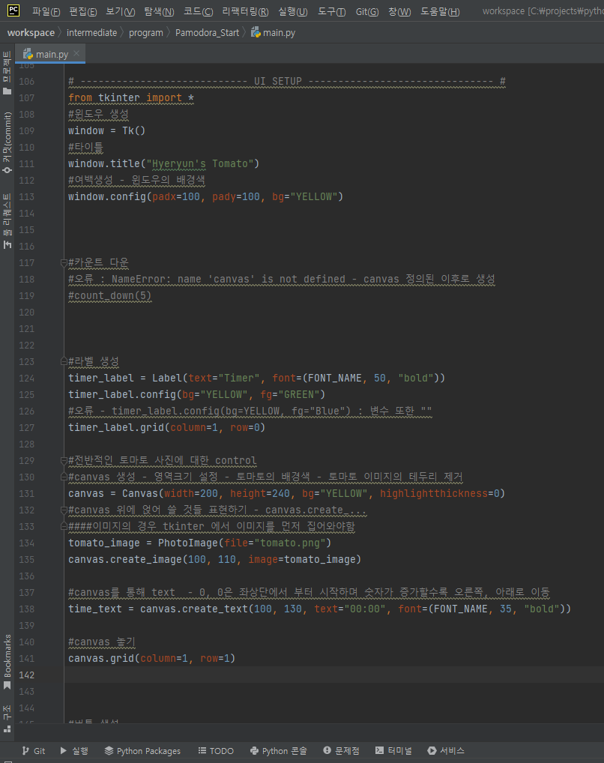
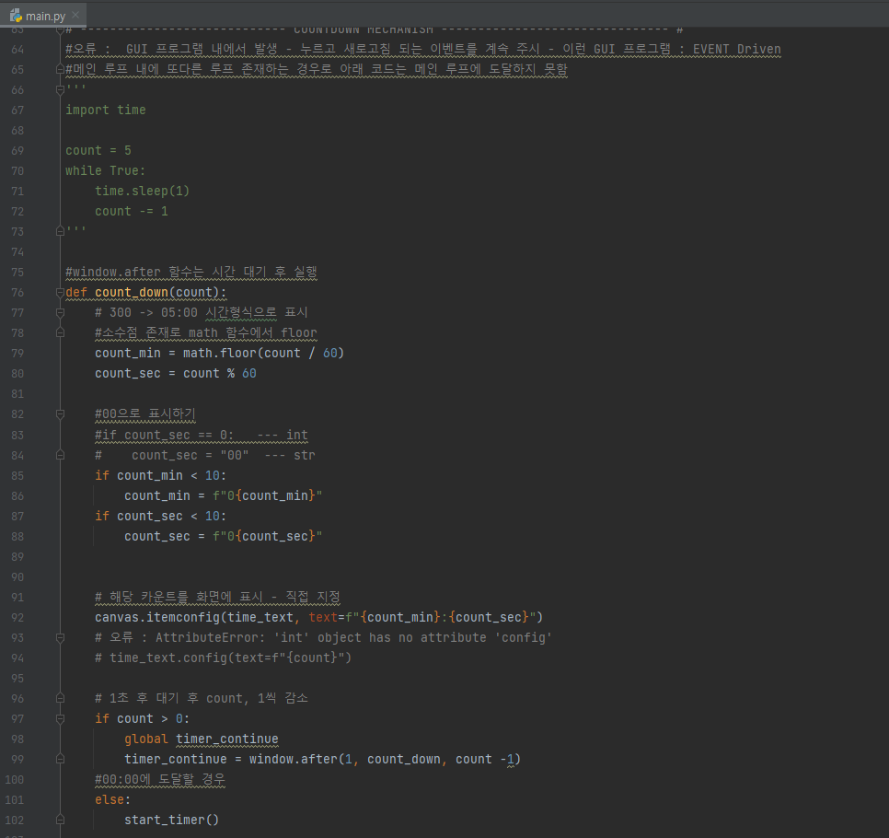
04.
소규모 Program – Timer
Timer mechanism – start/reset, countdown, time format, work_count
작업 내용 소개

Slide 16
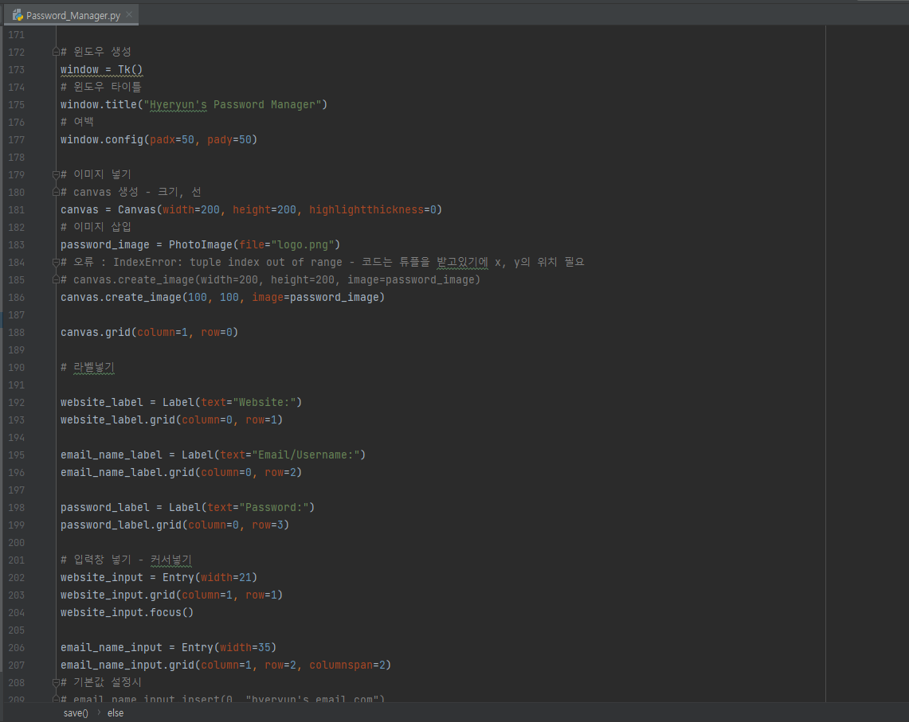
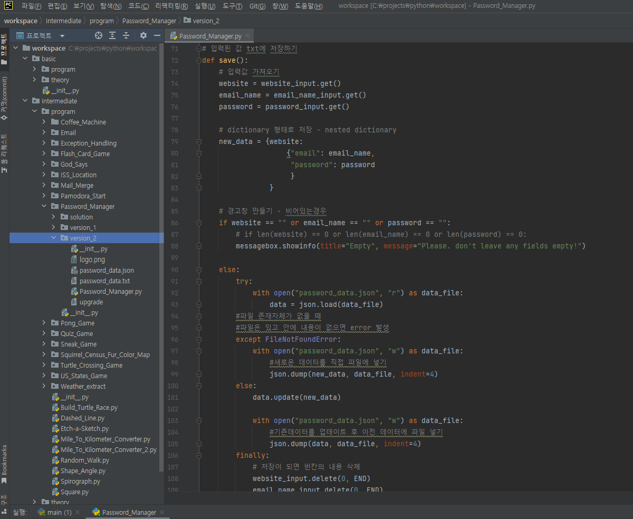
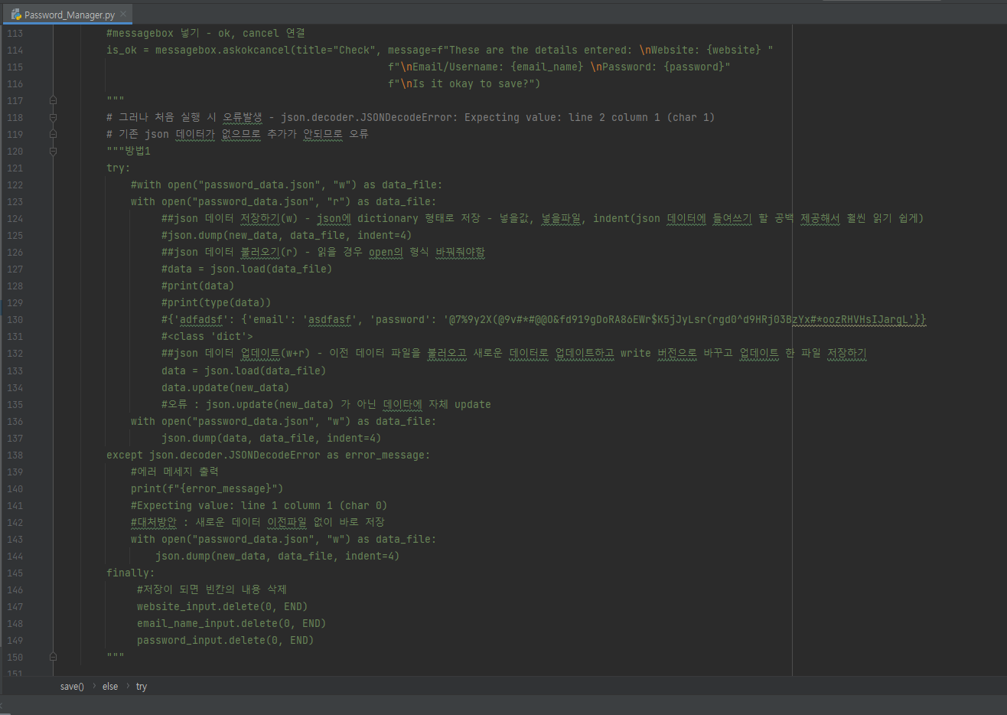
04.
소규모 Program – Password Manager
Password Generator, Data save, error message, auto_copy
작업 내용 소개

Slide 17
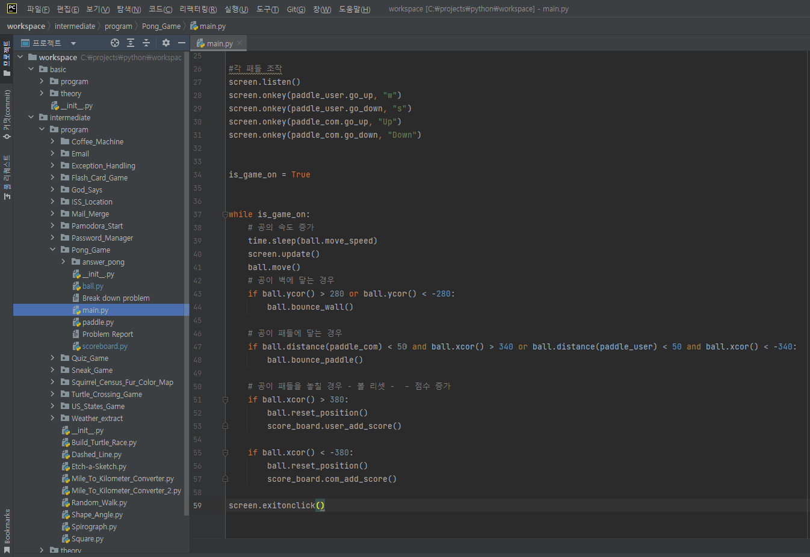
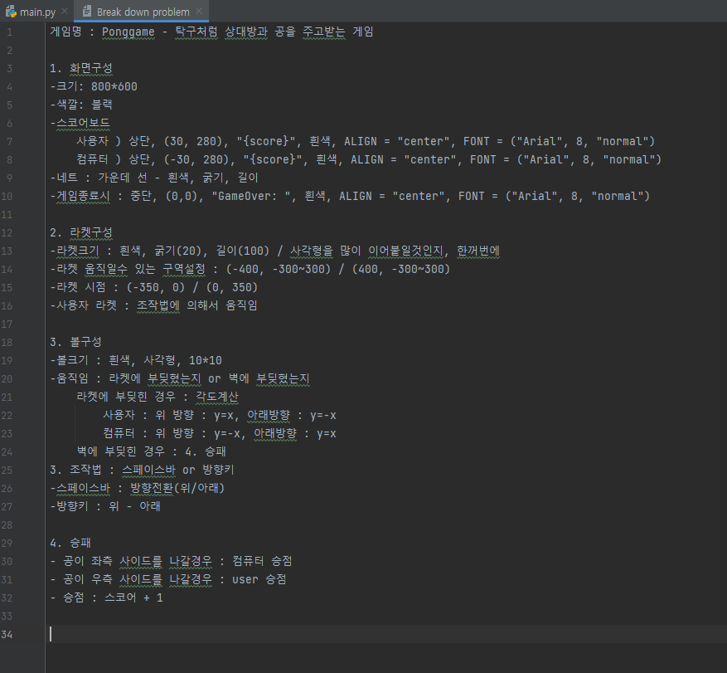
04.
소규모 Program – Sneak Game
탁구게임, Paddle 및 Ball 생성, 점수 관리, 게임 운영방법 등
작업 내용 소개

Slide 18
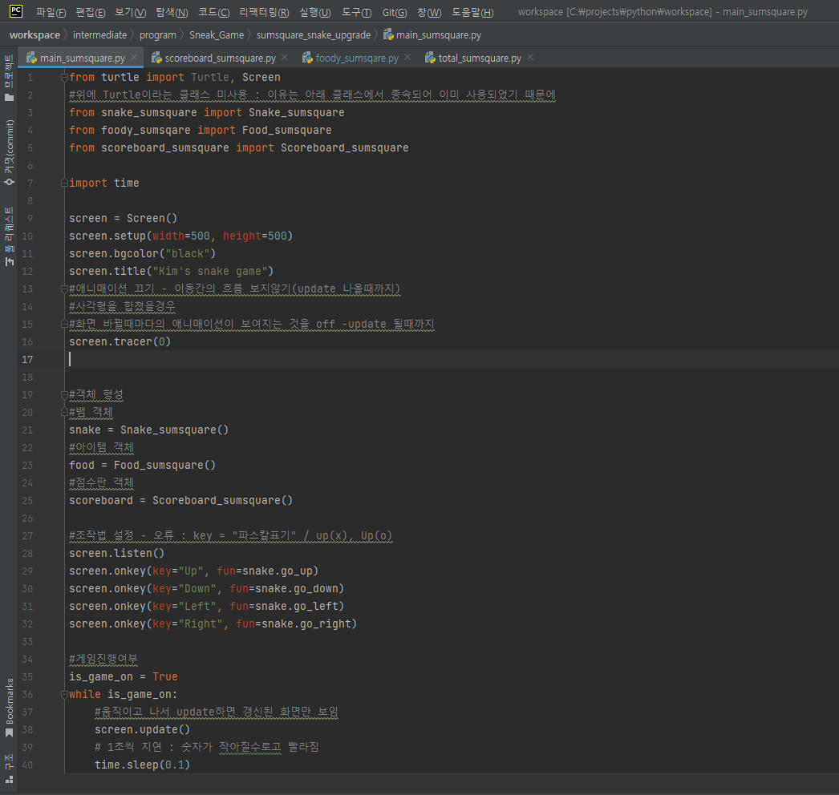
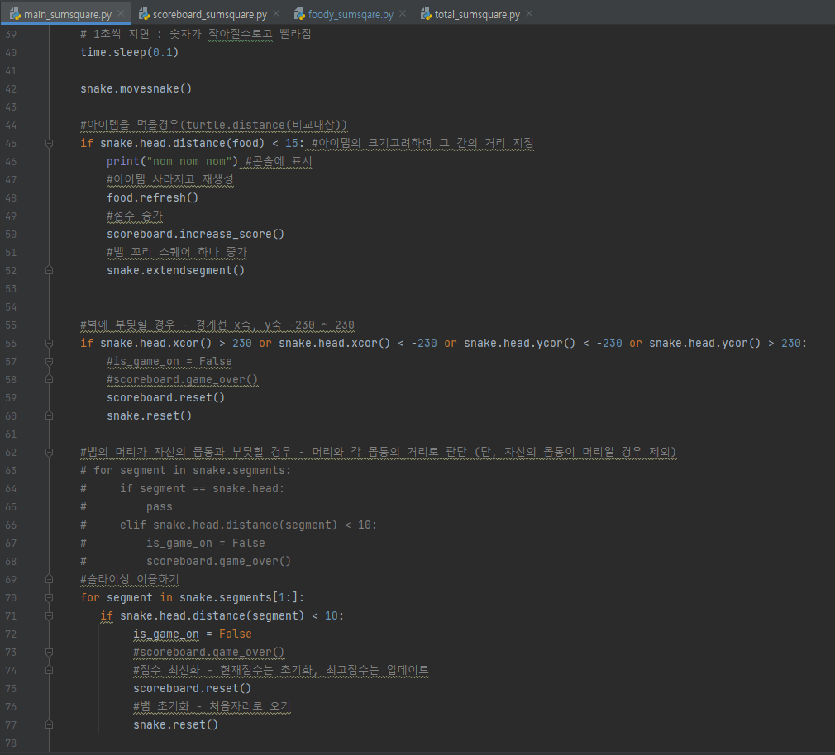
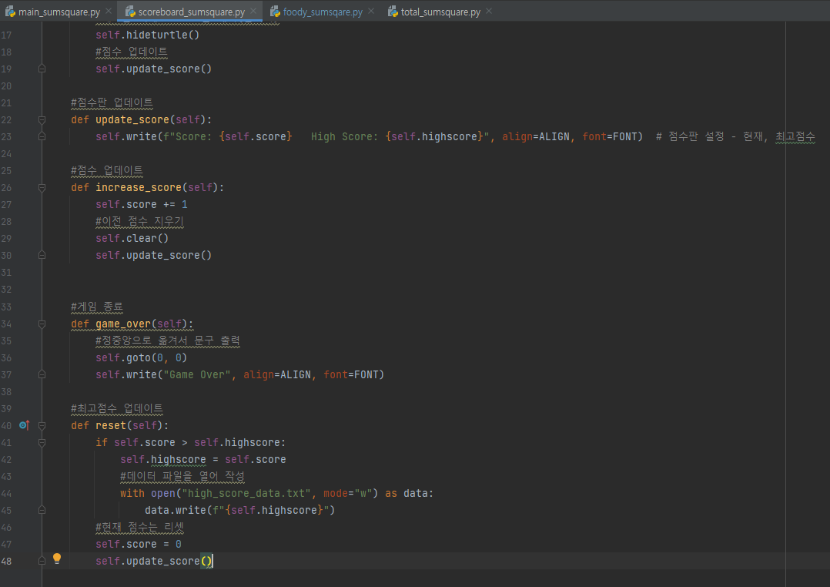
04.
소규모 Program – Ping Pong Game
Sneak / Item 생성, 방향키 조작, 점수 관리(최고점 데이터 관리 등)
작업 내용 소개

Slide 19
Continue to study...

